Slide 1
Välkommen till SISABs projektverktyg, Antura!
Antura Projects är en kommunikationsplattform för samtliga intressenter i SISABs projekt och ska ge stöd och styrning genom hela projektet
Kommunikationsplattformen ska användas som en utvidgad projektserver där all kommunikation i projektet sker och kvalitetssäkras och här samlas all dokumentation/information/kommunikation som skapas i projektet.
Varje användare ges en behörighet beroende på dess roll i projektet, genom behörigheten ges användaren sedan anpassade läs-, skriv- och administrationsrättigheter.
Brandstegen
Notes:
Brandstegen, Midsommarkransen, foto: SISAB

Slide 2
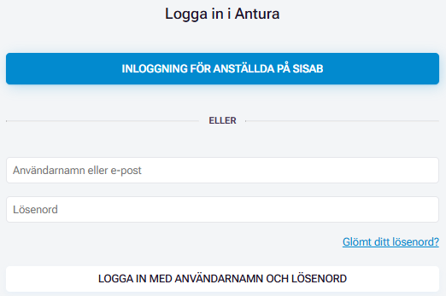
Logga in
Inloggning sker på https://sisab.projects.se/ (anställda på SISAB kan gå via Insidan / Mina system)
Anställda på SISAB använder den blå knappen INLOGGNING FÖR ANSTÄLLDA PÅ SISAB för att logga in med SSO (Single Sign On)
Externa användare loggar in med användarnamn (epostadress) och sitt lösenord
Klicka sedan på knappen LOGGA IN MED ANVÄNDARNAMN OCH LÖSENORD eller tryck Enter
Ange sedan koden i din autentiseringsapp för tvåfaktorsautentisering
På externa webben finns en lathund om tvåfaktorsautentisering
Obs att om du inte har loggat in på 180 dagar eller om du anger fel lösenord 5 gånger i följd så inaktiveras användaren i systemet och funktionen Glömt lösenord slutar att fungera. Kontakta i så fall supporten för hjälp.

Slide 3
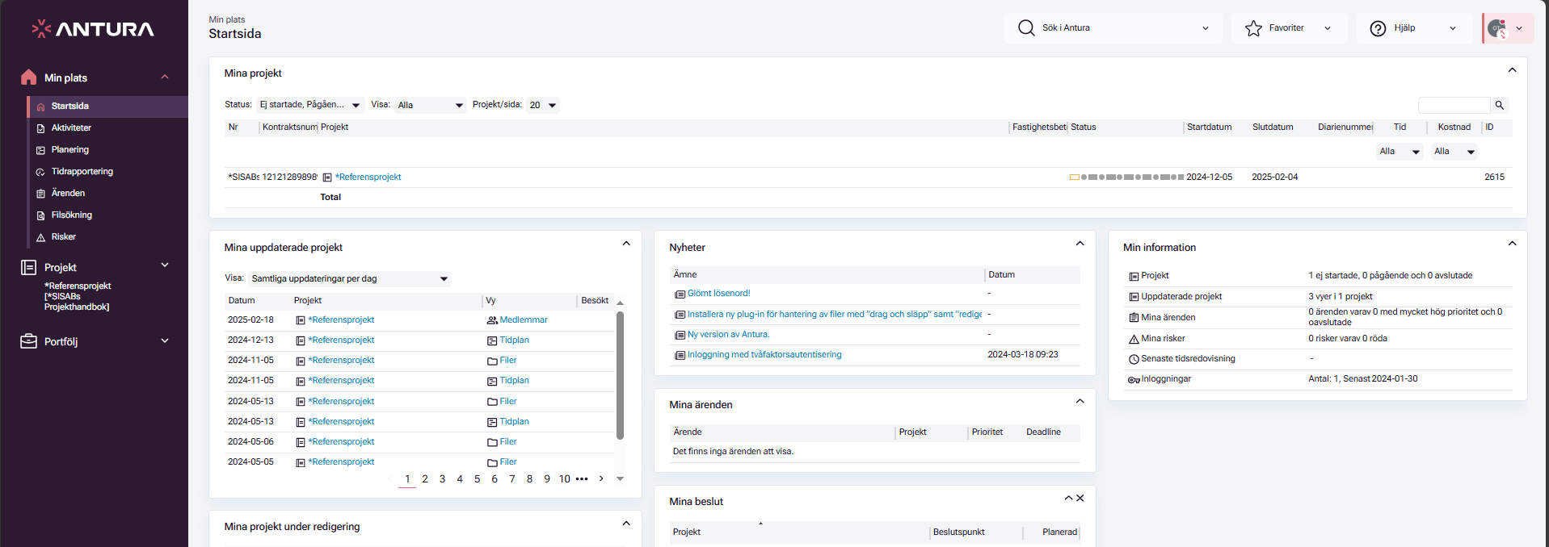
Startsidan användare
Support om navigering i Antura
Support om Min plats i Antura
Efter att ha loggat in kommer man till sin startsida (Min plats / Startsida). Här får man en överblick på de projekten som man deltar i (1) och uppdateringar och nyheter som berör dig (2).
I vänstermenyn (3) kan man navigera vidare till andra platser i systemet. Menyvalen påverkas av din behörighet i systemet.
I sidans överkant (4) finns en sökruta för att söka bland projekt i portföljen, hantera sina favoritprojekt & -sidor, komma till support & lathundar samt administrera sina användarinställningar
4
3
1
2

Slide 4
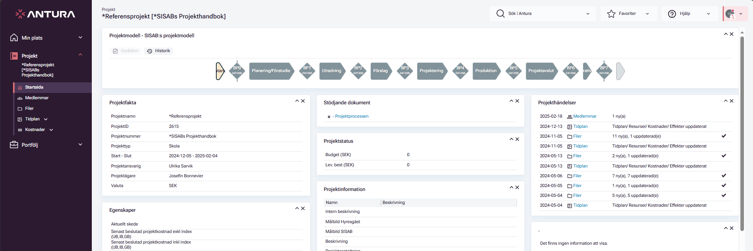
Startsida projekt
Support om navigering i Antura
Support om Projektstartsida i Antura
Projektmodellen (1) visar i vilket skede som projektet befinner sig i.
Nedanför projektmodellen finns information om projektet: projektfakta och egenskaper i vänsterkolumnen (2), projektinformation & status i mittenkolumnen (3), aktuella nyheter och uppdateringar i högerkolumnen (4). Informationen som visas påverkas av din behörighet.
I vänstermenyn (5) kan man navigera till andra platser i projektet. Menyvalen påverkas av din behörighet.
5
1
2
3
4

Slide 5
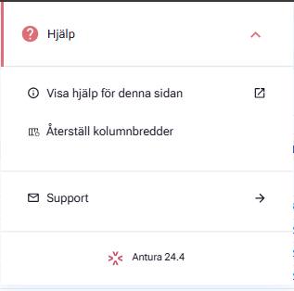
Supportavsnitt och kontaktinformation
I menyn Hjälp (som alltid visas i övre högra hörnet av skärmen) finns olika lathundar och stöd i arbetet.
Visa hjälp för denna sidan går till Anturas generella supportdokumentation.
Support går till SISABs supportavsnitt med ett urval av SISAB-anpassade lathundar och vanliga frågor. Som ny användare läs särskilt:
Manual ny Plug-in (ADU)
Lathund filarkiv
SISAB har även en egen support som kan nås genom kontaktformulär på hemsidan.

Slide 6
För projektledare – Referensprojektet och PL INFO
Anställda på SISAB och externa projektledare har tillgång till SISABs projekthandbok som administreras genom Referensprojektet i Antura. Referensprojektet är SISABs projektstyrningsanvisningar. Här finns en generell tidplan med typiska aktiviteter under ett projekt och alla råd och mallar som hör till är kopplade till de olika aktiviteterna. Ta alltid för vana att utgå från referensprojektet och de senast uppdaterade råden och mallarna inför planeringen av varje nytt skede.
Referensprojektet i Antura
Tips! Det går att kopiera aktiviteter från referensprojektet till respektive projekts tidplan där de kan tidsättas och förfinas. Se lathund i supportavsnittet.
I filarkivet i varje respektive projekt finns samma råd och mallar tillgängliga i mappen 001 Styrande och Stödjande dokument. Här finns även mappen 002 Nyheter och aktuell information där PM för ändringar som har gjorts i råd och mallar publiceras.
I Anturaprojektet PL INFO finns nyheter och lathundar för projekt- och ekonomiadministration som riktas till projektledare.
PL INFO i Antura

